Slide 1

NÁZEV: VY_32_INOVACE_6/03_Roční období a počasí
NÁZEV ŠKOLY: MŠ a ZŠ, Veselí nad Moravou, Kollárova 1045
AUTOR: Mgr. Dagmar Suchomelová
TEMA: Autumn - podzim
ČÍSLO PROJEKTU: CZ.1.07/1.4.00/21.0822

Slide 2
ANOTACE
Doplňující materiál k učebnici English for you, pro žáky 7. ročníku s LMP.
Určeno pro rozšíření slovní zásoby, upevnění, procvičování a opakování učiva.
Pro práci s interaktivní tabulí.
Doba vzniku - říjen 2011.
Doba ověření – 28.11. 2012

Slide 3

Autumn - podzim

Slide 4
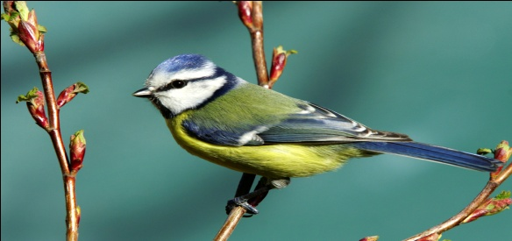
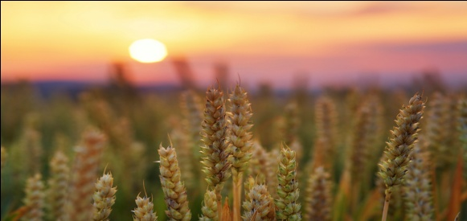
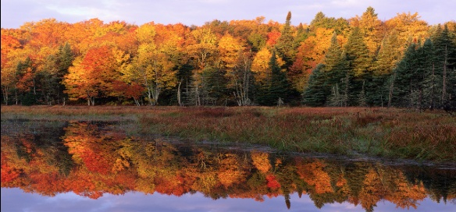
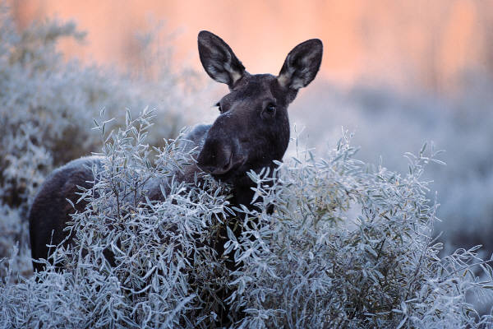
Four seasons - čtyři roční období
Spring – jaro
Summer – léto
Autumn – podzim
Winter - zima

Slide 5


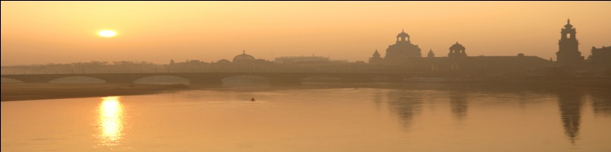
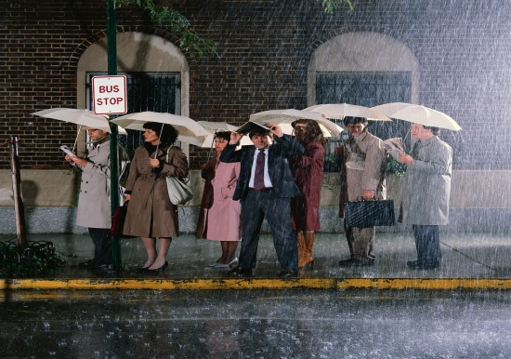
Weather - počasí
Autumn – podzim
What´s the weather like? -
– Jaké je počasí?
It´s foggy. – Je mlha.
It´s windy. - Je vítr.
It´s raining. - Prší
It´s cold. - Je zima.

Slide 6
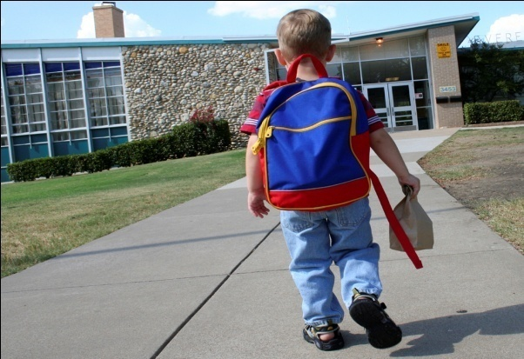
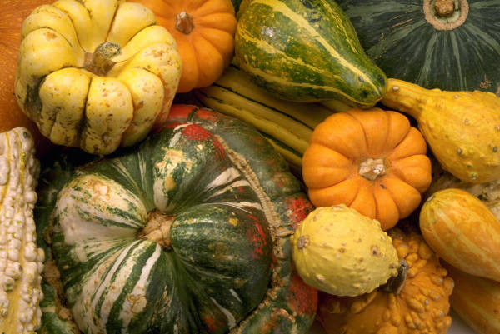
Podzimní měsíce
September - září
October - říjen
November - listopad

Slide 7
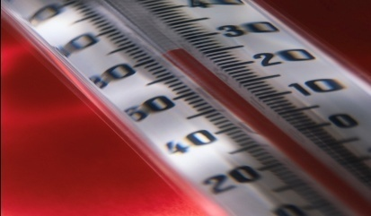

Rozšiřující slovní zásoba
Weather forecast - předpověď počasí
Weather - počasí
Climate - podnebí
Wind - vítr
Cloud - mrak

Slide 8
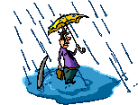
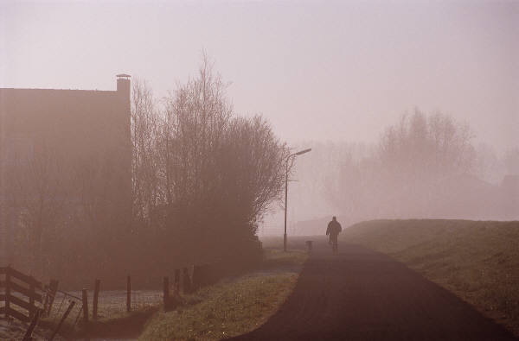


Slovní zásoba - vocabulary
Puddle - kaluž
Rain - déšť
Fog - mlha
Sun - slunce
Cold - chladno

Slide 9
Vyškrtněte,co do podzimního období nepatří.
Icicle
Flood
Fog
Wind
Rain
Thunderstorm
Frost
Hot

Slide 10
Zadání úkolů
Vyjmenuj měsíce v roce.
Vyjmenuj měsíce pro podzimní období.
Zopakuj slova, která se vztahují k podzimu.
Utvoř kratičkou větu na vybrané slovo.

Slide 11
Zdroje
Ilustrace: www.office.microsoft.com

